Slide 1
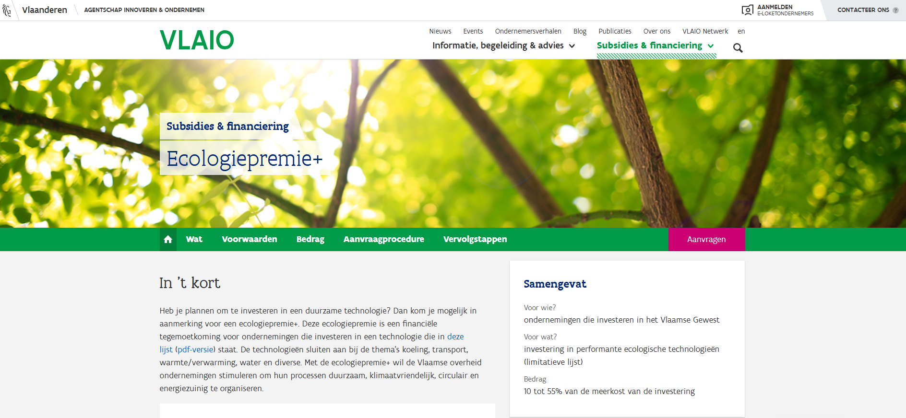
Je vraagt de uitbetaling van de ecologiepremie+ aan via de roze knop op vlaio.be/ecologiepremie.

Slide 2
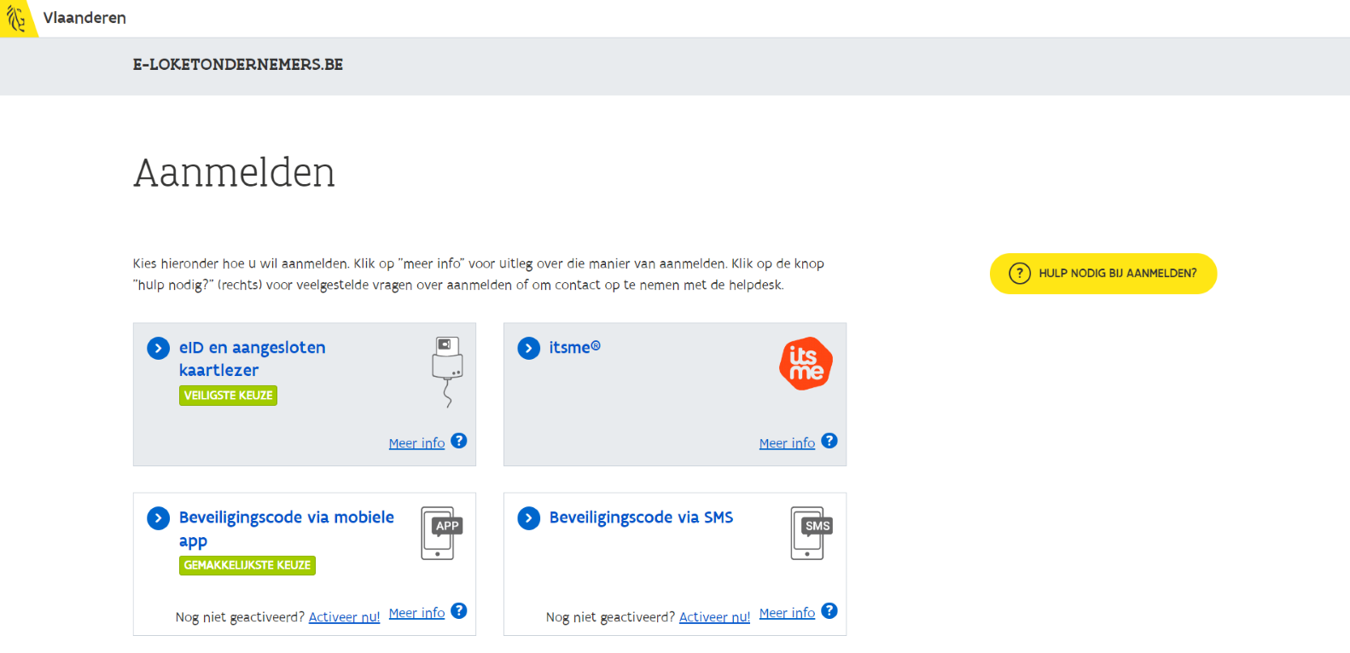

Je kiest één van de aanmeldingsmogelijkheden (in dit voorbeeld met eID).

Slide 3
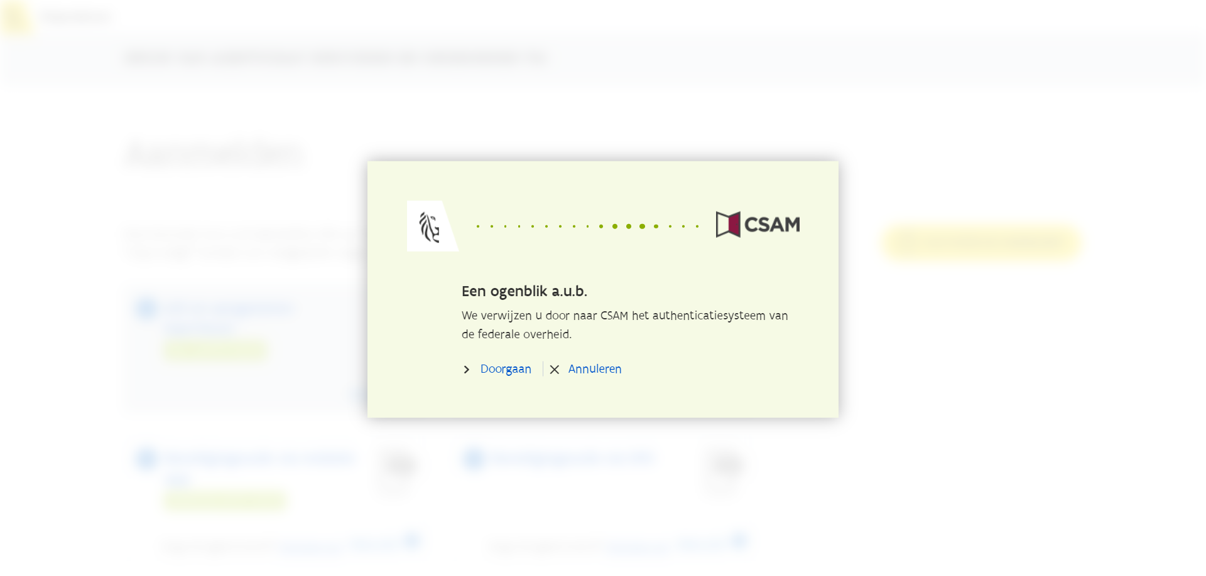
Je klikt op “Doorgaan”.

Slide 4
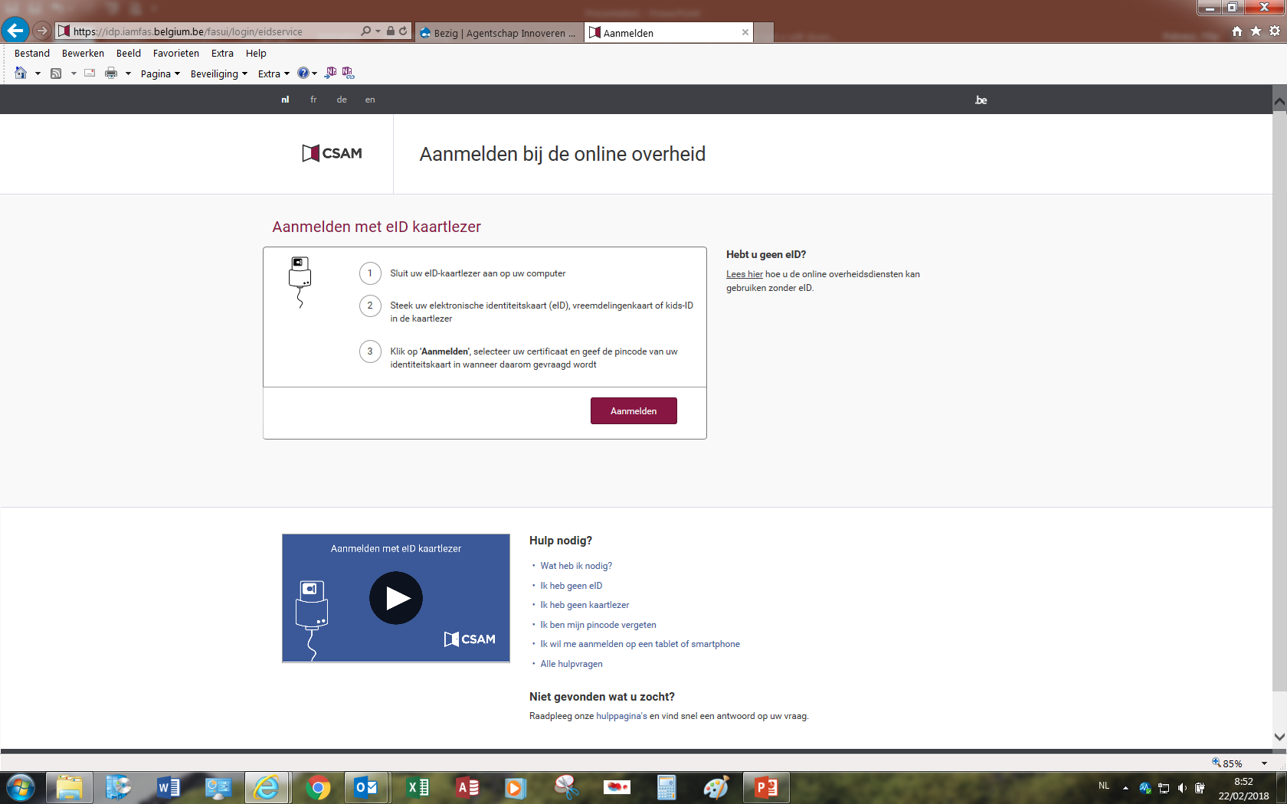
Je klikt op “Aanmelden”.

Slide 5
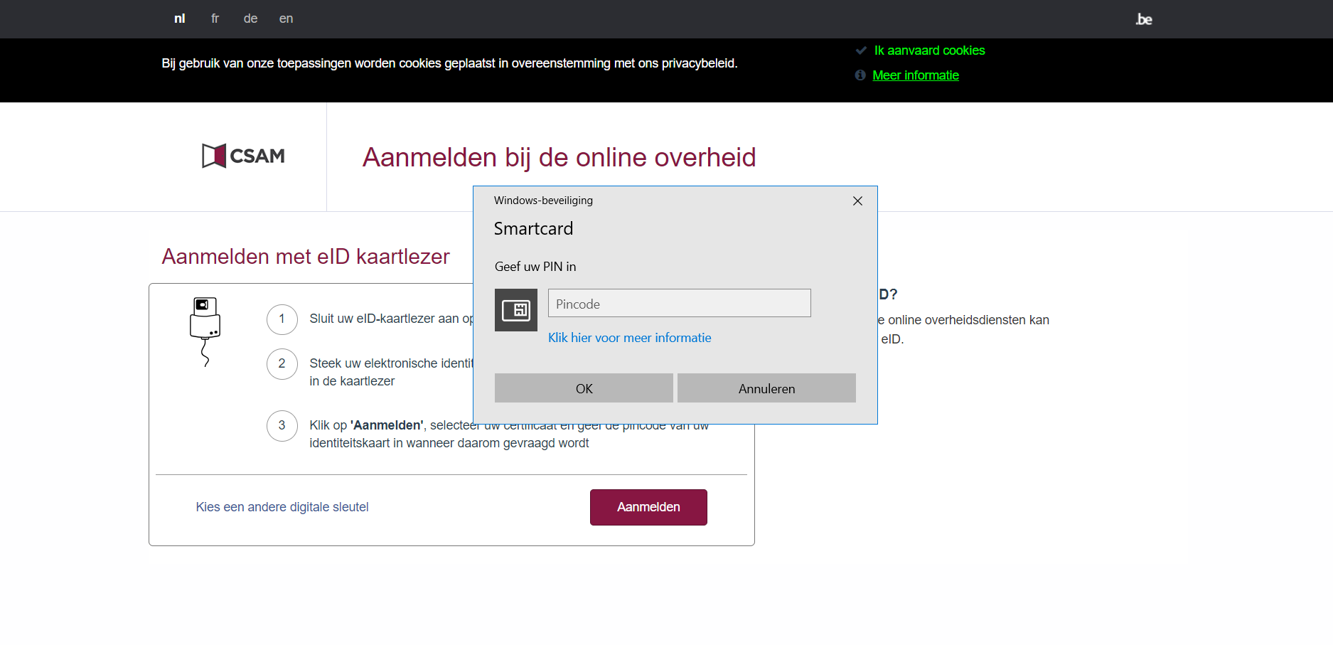
Je vult de pincode van je eID in en klikt op “Ok”.

Slide 6
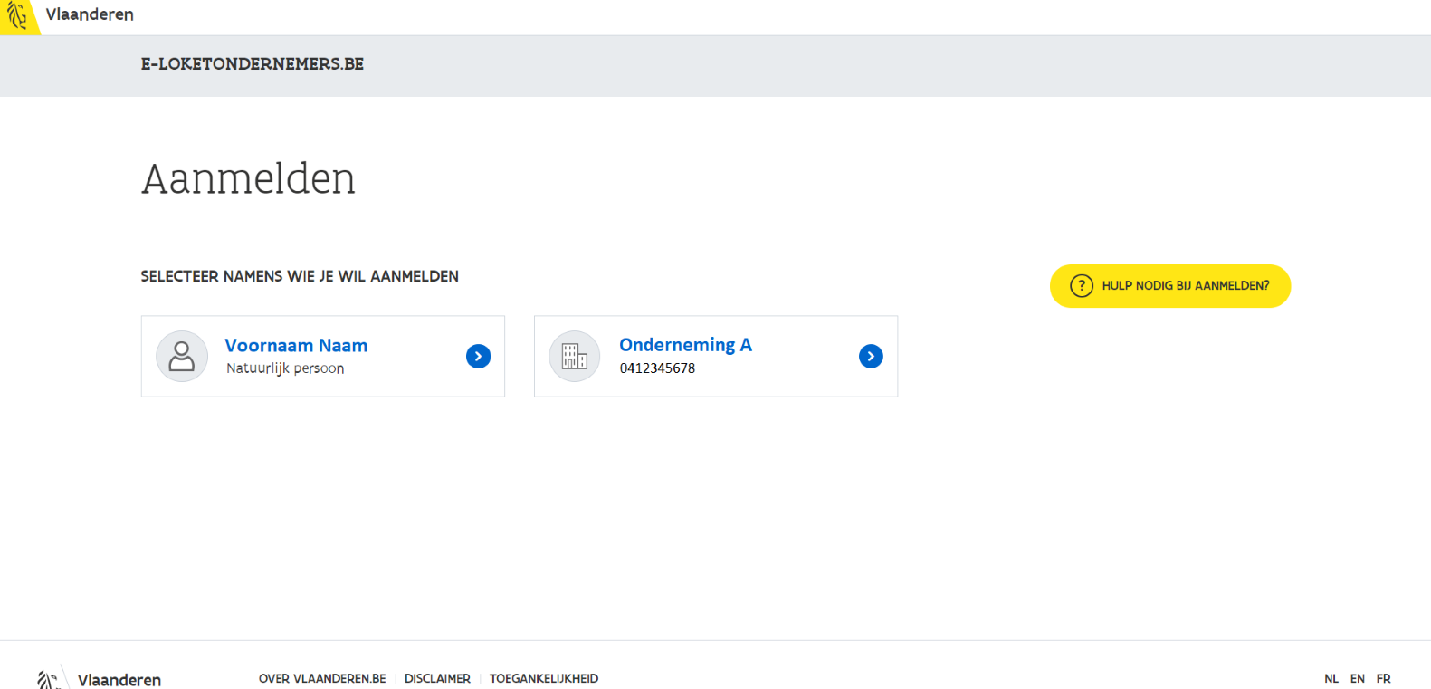
Je kiest (één van de) onderneming(en) waarvoor je de uitbetalingsaanvraag van de ecologiepremie+ wil indienen.

Slide 7
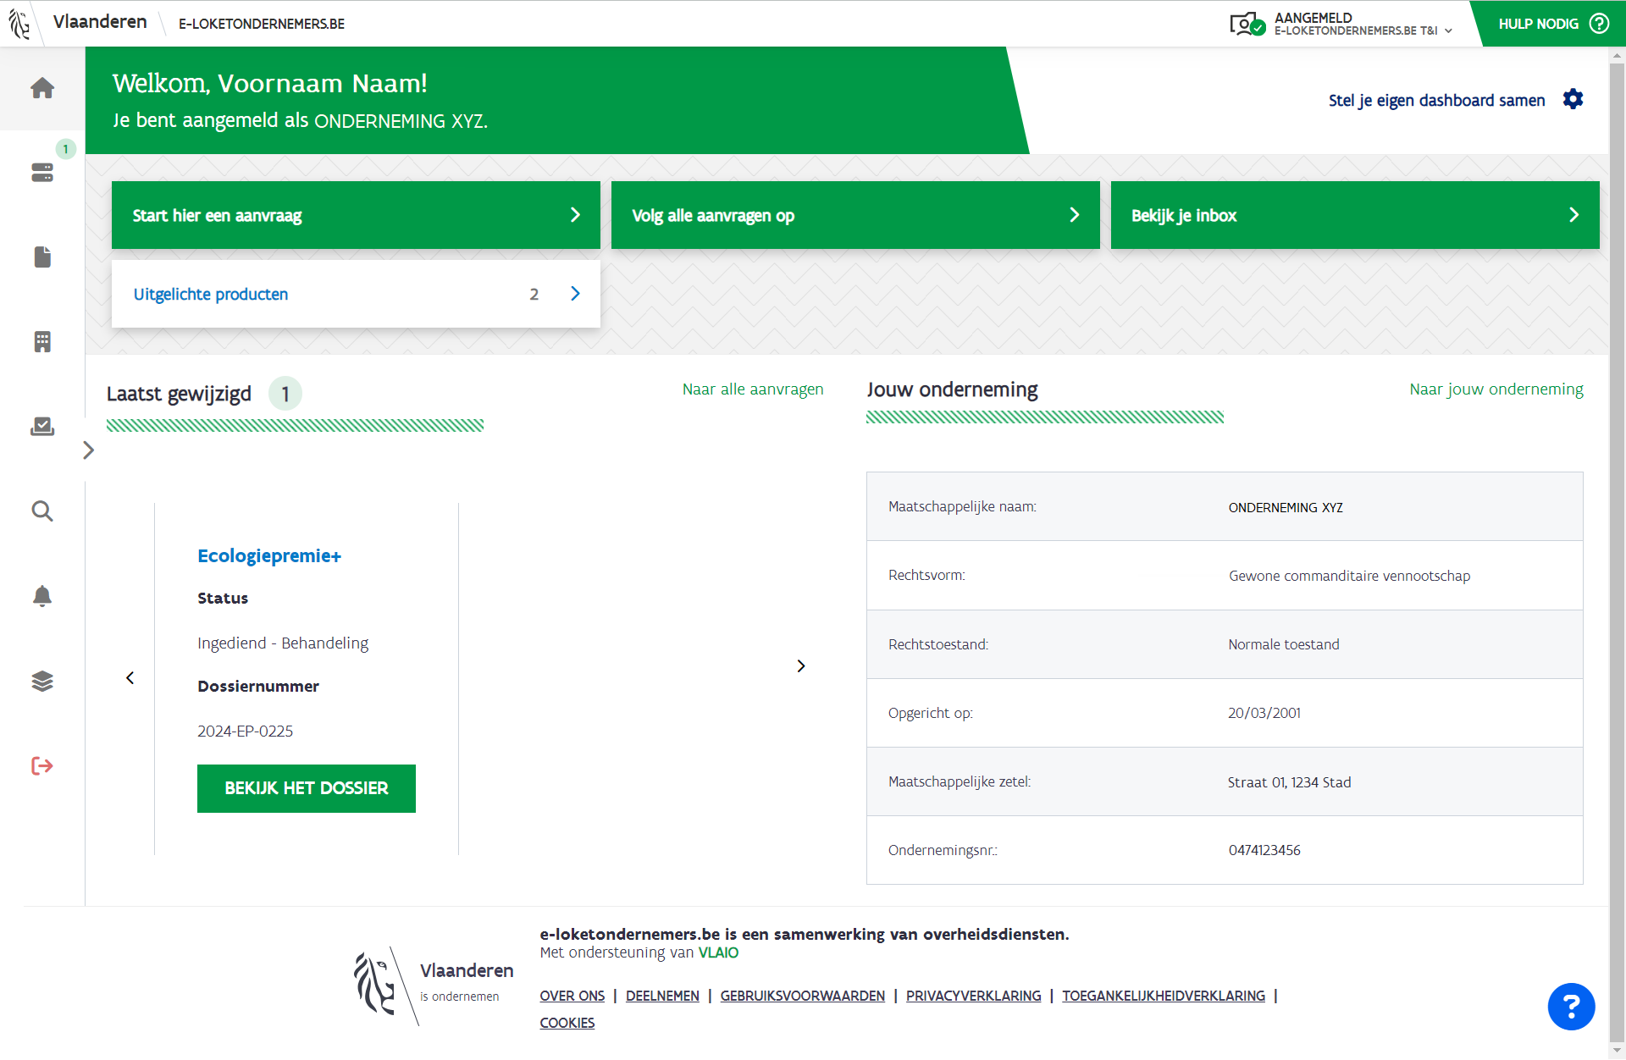
Ga naar “Lopende aanvragen” of klik rechtstreeks op “Bekijk je dossier” hieronder.
Bij de lopende aanvragen klik je op “Bekijk je dossier” voor het dossier waarvoor je de uitbetalingsaanvraag wil indienen.
Klik rechtstreeks op “Bekijk je dossier”.

Slide 8
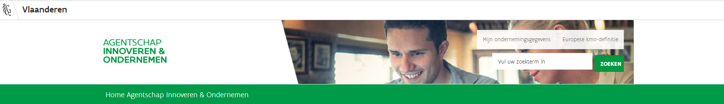
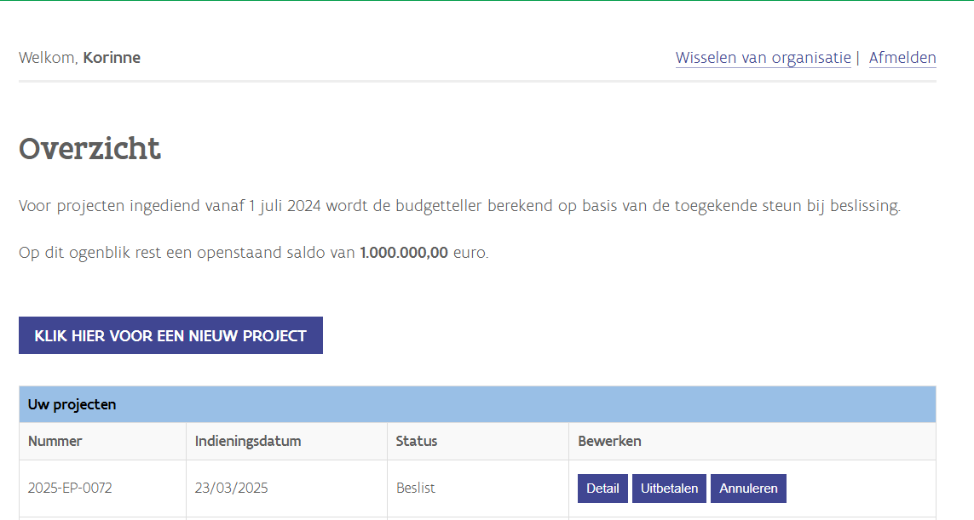
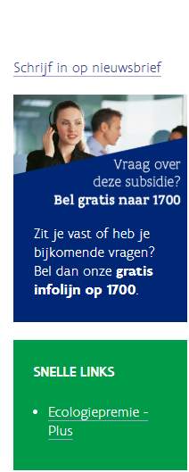
Klik op “Uitbetalen” om de uitbetaling van (een deel van) de ecologiepremie+ aan te vragen.

Slide 9
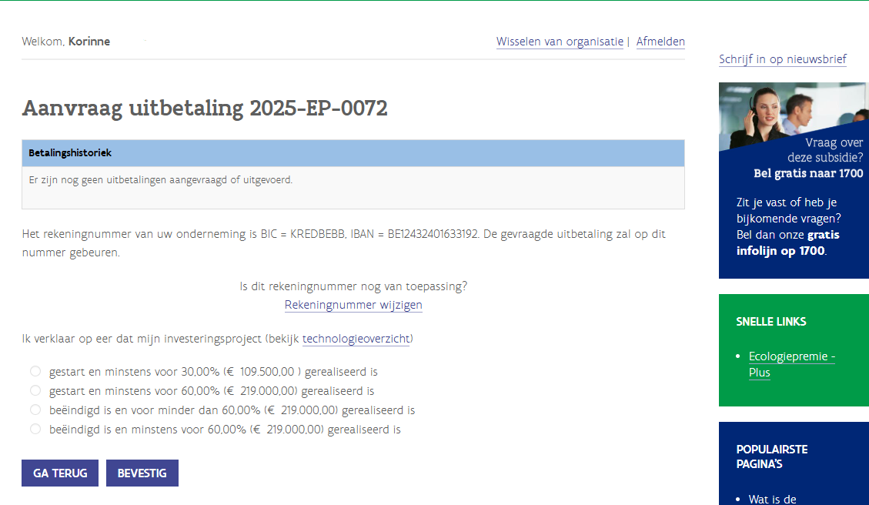
1. Controleer of het getoond rekeningnummer correct is. Indien niet correct, kan je het hier nog wijzigen. Klik op ‘Rekeningnummer wijzigen’ indien het getoonde rekeningnummer niet correct is. Op de volgende dia’s tonen we hoe je het rekeningnummer kan wijzigen. Wijzig het rekeningnummer vooraleer je de uitbetalingsaanvraag finaliseert.
2. Je duidt één van de opties aan, afhankelijk van hoever de investeringen al zijn uitgevoerd:
Optie 1: de investeringen zijn voor minstens 30% uitgevoerd, zie dia 11;
Optie 2: de investeringen zijn voor minstens 60% uitgevoerd, zie dia 16;
Optie 3: de investeringen zijn beëindigd en zijn voor minder dan 60% uitgevoerd, zie dia 21;
Optie 4: de investeringen zijn beëindigd en zijn voor minstens 60% uitgevoerd, zie dia 26.

Slide 10
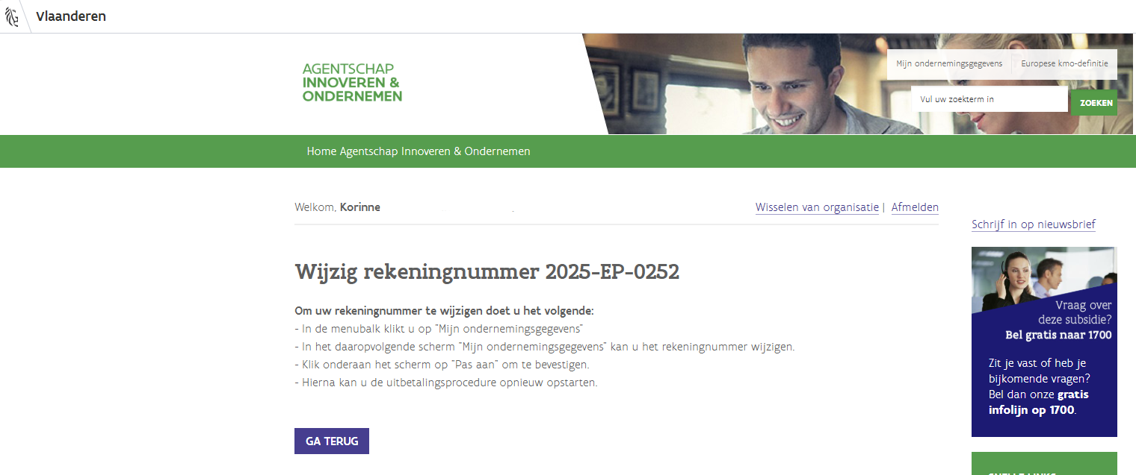
Volg de instructies om het rekeningnummer te wijzigen. Hierna kan u de uitbetalingsprocedure hervatten.

Slide 11
Opgelet! – Zijn de investeringen reeds voor 60% gerealiseerd, dan kan je meteen de uitbetaling van de eerste en tweede schijf samen aanvragen. Ga hiervoor naar dia 16.
Optie 1: de investeringen zijn voor minstens 30% uitgevoerd.
Het investeringsprogramma is gedeeltelijk gerealiseerd. De eerste schijf van 30% kan worden uitbetaald nadat er voor 30% van de gesteunde investeringen werden aangetoond. Deze investeringen moeten worden aangetoond op basis van volgende documenten:
de facturen voor de aankopen
bij financiële leasing de getekende leasingovereenkomst
het bewijs van activering: de afschrijvingstabellen of een uittreksel uit de grootboekrekeningen.

Slide 12
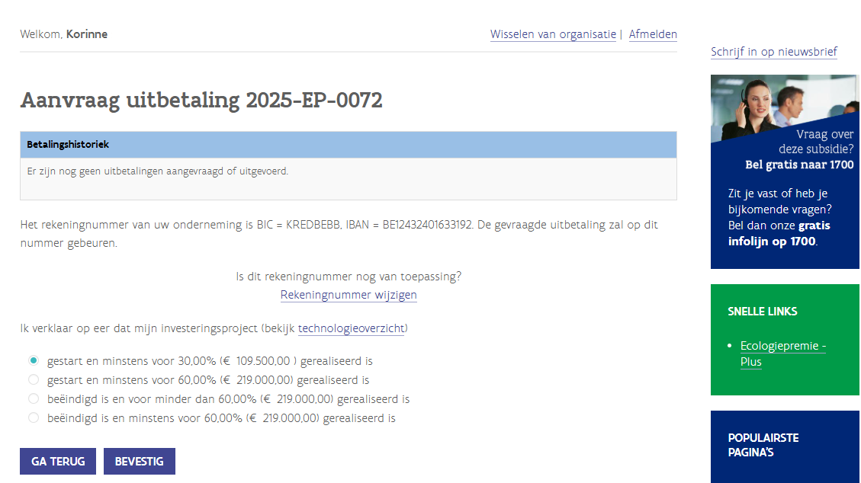
1. Duid optie 1 aan wanneer de investeringen voor minstens 30% zijn uitgevoerd.
2. Klik op “Bevestig”.

Slide 13
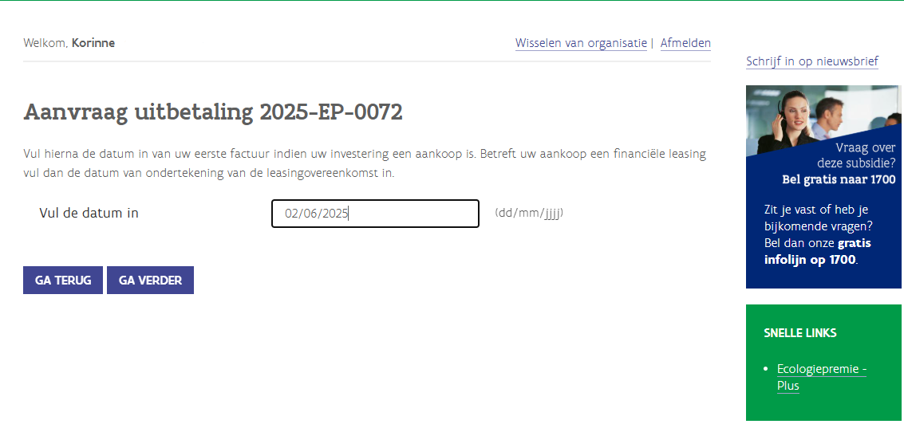
1. Vul de datum van de eerste (voorschot)factuur in of de datum van ondertekening van de financiële leasingsovereenkomst die betrekking heeft op de gesteunde investering.
2. Klik op “Ga verder”.

Slide 14
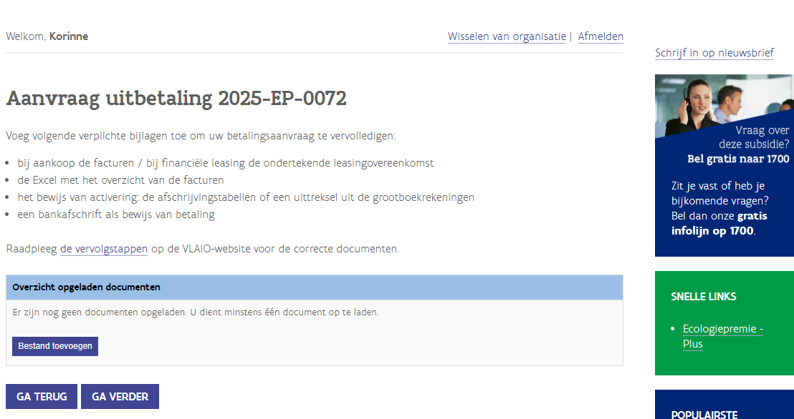
1. Laad de bewijsstukken op.
2. Klik op “Ga verder”.

Slide 15
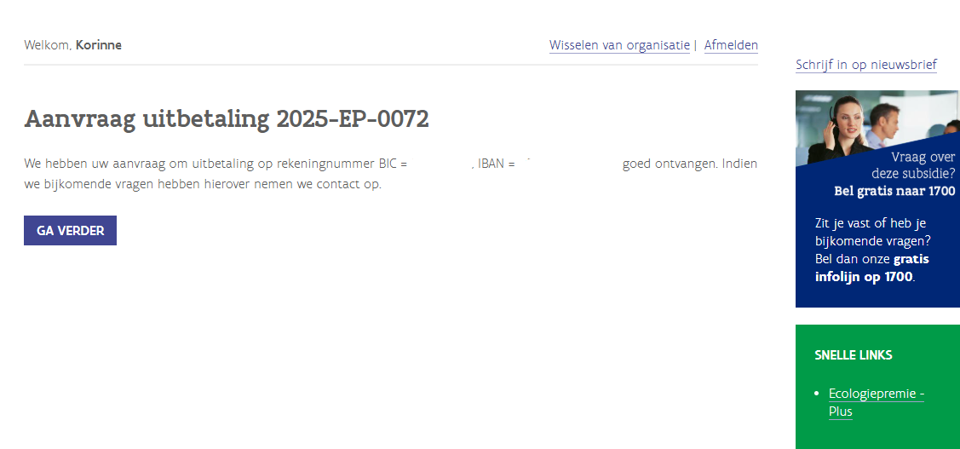
1. De ontvangst van de aanvraag tot uitbetaling wordt hier bevestigd.
2. Klik op “Ga verder”.

Slide 16
Opgelet! – Zijn de investeringen volledig gerealiseerd, dan kan je meteen de uitbetaling van de eerste, tweede en derde schijf samen aanvragen. Ga hiervoor naar dia 26.
Optie 2: de investeringen zijn voor minstens 60% uitgevoerd.
Het investeringsproject is gedeeltelijk gerealiseerd. De tweede schijf van 30% kan worden uitbetaald nadat er voor 60% gesteunde investeringen werden aangetoond. Deze investeringen moeten worden aangetoond op basis van volgende documenten:
de facturen voor de aankopen
bij financiële leasing de getekende leasingovereenkomst
het bewijs van activering: de afschrijvingstabellen of een uittreksel uit de grootboekrekeningen;
een bankafschrift als bewijs van betaling

Slide 17
1. Duid optie 2 aan wanneer de investeringen voor minstens 60% zijn uitgevoerd.
2. Klik op “Bevestig”.

Slide 18
1. Vul de datum van de eerste (voorschot)factuur in of de datum van ondertekening van de financiële leasingsovereenkomst (indien van toepassing) die betrekking heeft op de gesteunde investeringskosten.
2. Klik op “Ga verder”.

Slide 19
1. Laad de bewijsstukken op.
2. Klik op “Ga verder”.

Slide 20
1. De ontvangst van de aanvraag tot uitbetaling wordt hier bevestigd.
2. Klik op “Ga verder”.

Slide 21
Optie 3: de investeringen zijn beëindigd en zijn voor minder dan 60% uitgevoerd.
Het investeringsprogramma is beëindigd en minder dan 60% van de gesteunde investeringskosten zijn uitgevoerd. De ‘datum van beëindiging’ betekent de laatste datum, hetzij van de laatste factuur, hetzij van de ondertekeningsdatum van de laatste of enige financiële leasingovereenkomst.
Indien er minder dan 60% van de investeringen zijn uitgevoerd kan hoogstens de eerste schijf van de steun al uitbetaald zijn.

Slide 22
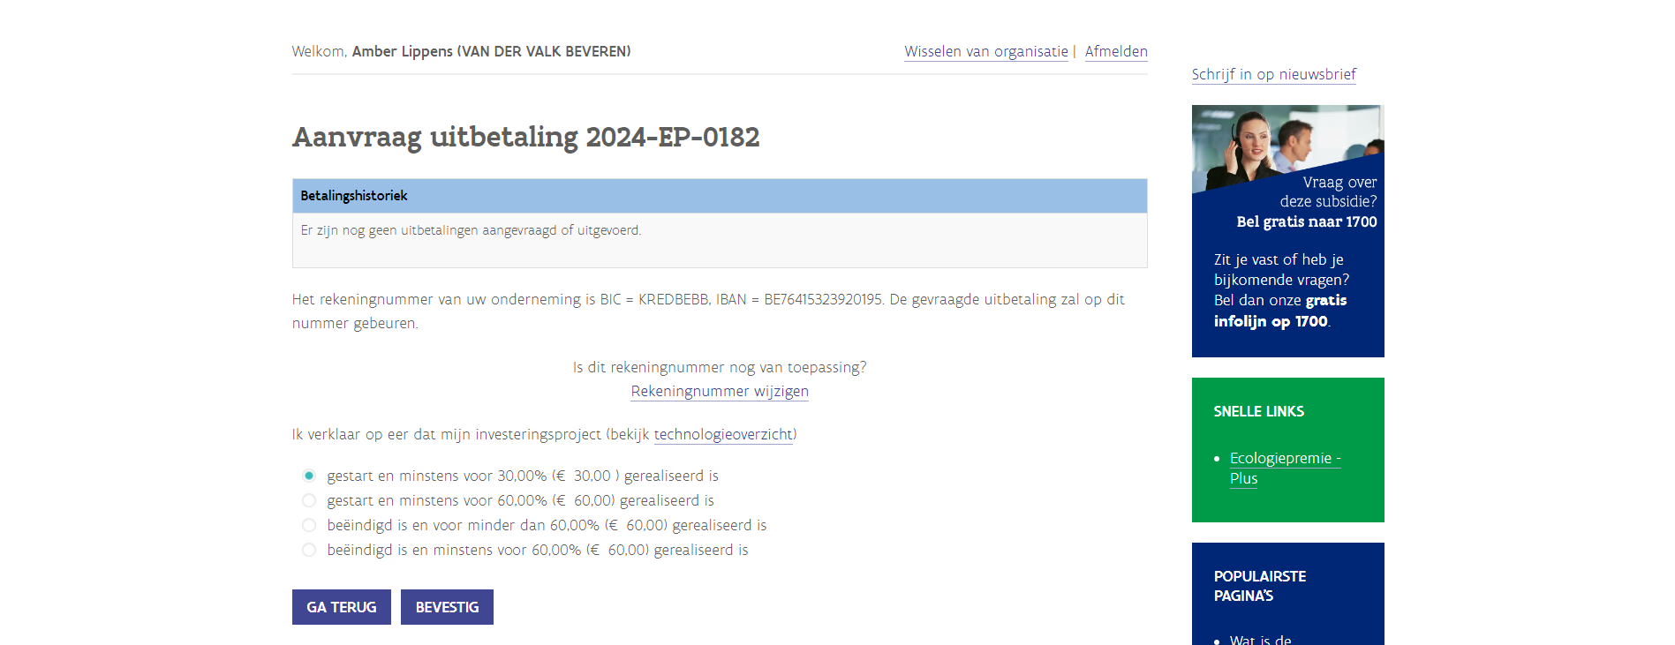
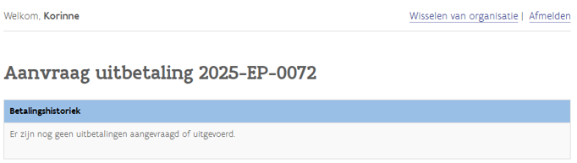
1. Duid optie 3 aan wanneer de investeringen beëindigd zijn en voor minder dan 60% zijn uitgevoerd.
2. Klik op “Bevestig”.

Slide 23
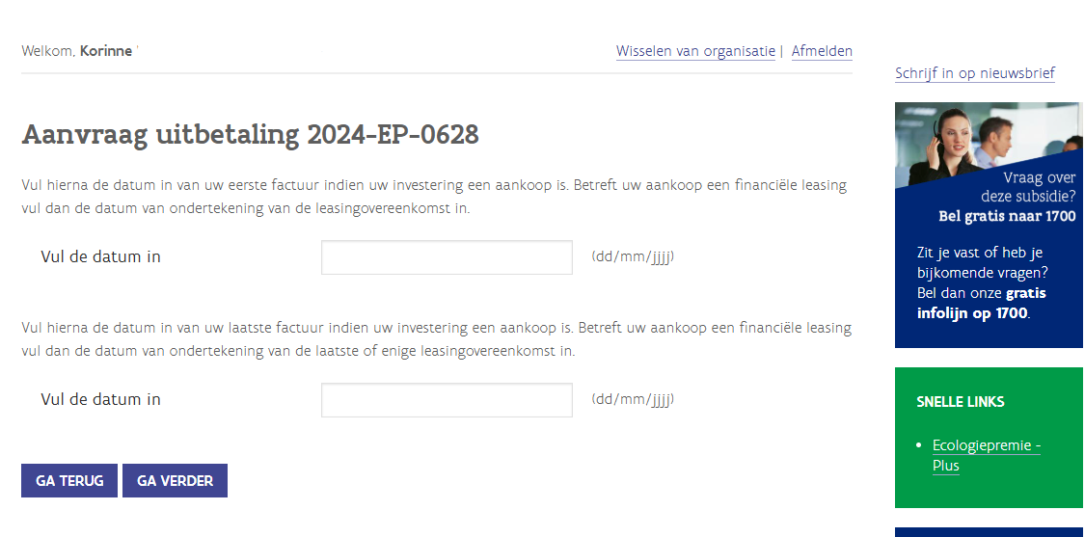

1. De eerste factuurdatum wordt enkel getoond wanneer dit de eerste aanvraag tot uitbetaling is. Vul de datum van de eerste (voorschot)factuur in of de datum van ondertekening van de financiële leasingsovereenkomst (indien van toepassing) die betrekking heeft op de gesteunde investeringen.
Opgelet! – Bij een financiële leasingovereenkomst is de ondertekening, zowel de startdatum van de investeringen als de datum van beëindiging.
2. Vul de datum van de laatste factuur in of de datum van ondertekening van de financiële leasingsovereenkomst (indien van toepassing) die betrekking heeft op de gesteunde investeringen.
3. Klik op “Ga verder”.

Slide 24
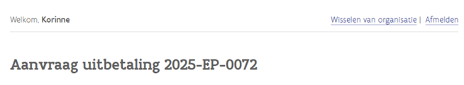
1. Laad de bewijsstukken op.
2. Klik op “Ga verder”.

Slide 25
1. De ontvangst van de aanvraag tot uitbetaling wordt hier bevestigd.
Opgelet! – Het dossier wordt steeds volledig gecontroleerd vooraleer een uitbetaling kan gebeuren.
2. Klik op “Ga verder”.

Slide 26
Optie 4: de investeringen zijn beëindigd en zijn voor minstens 60% uitgevoerd.
Het investeringsprogramma is beëindigd en minstens 60% van de gesteunde investeringskosten zijn uitgevoerd. De ‘datum van beëindiging’ betekent de laatste datum, hetzij van de laatste factuur, hetzij van de ondertekeningsdatum van de laatste of enige financiële leasingovereenkomst.
Door deze optie aan te duiden vraag je de uitbetaling van het saldo aan (indien eerder de uitbetaling van schijf 1 en/of 2 werd aangevraagd) of je vraagt de uitbetaling aan van het volledig steunbedrag.

Slide 27
1. Duid optie 4 aan wanneer de investeringen beëindigd zijn en voor minstens 60% zijn uitgevoerd.
2. Klik op “Bevestig”.

Slide 28
1. Laad de bewijsstukken op.
2. Klik op “Ga verder”.

Slide 29
1. De ontvangst van de aanvraag tot uitbetaling wordt hier bevestigd.
Opgelet! – Het dossier wordt steeds volledig gecontroleerd vooraleer een uitbetaling kan gebeuren.
2. Klik op “Ga verder”.
2. Klik op “Ga verder”.

Slide 30
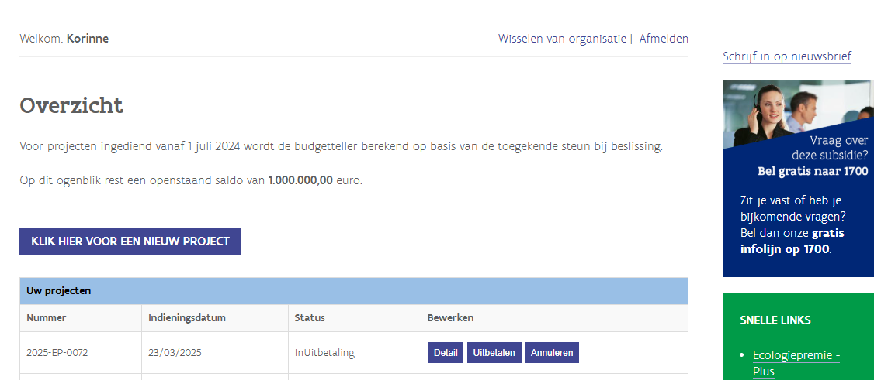
Na het finaliseren van de uitbetalingsaanvraag kom je terug in het overzicht, waar je de steunaanvraag terug kan vinden.
Wanneer de uitbetaling van minstens schijf 1 werd aangevraagd, wijzigt de status van “Beslist” naar “InUitbetaling”.
Let op: jouw vraag om uitbetaling van één of meerdere betalingsschijven wordt eerst gecontroleerd op basis van de aangeleverde bewijsstukken alvorens tot uitbetaling over te gaan.

